Slide 1
Prezentacja
SigmaGym
[UWM WMiI 2 rok ISI]
Vladyslav Berezhnyi Dominik Borkowski

Slide 2
Co zaprojektowaliśmy? Jaki problem rozwiązuje?
Zaprojektowaliśmy kompleksowy system informatyczny wspierający funkcjonowanie siłowni SigmaGym. System ten obejmuje:
Portal internetowy z możliwością przeglądania oferty
System zarządzania klientami (CRM), obsługujący m.in. karnety, wejścia jednorazowe i karty partnerskie(Multisport i tp.)
Moduł płatności (rejestracja transakcji kartą/gotówką)
Panel administracyjny dla pracowników do zarządzania harmonogramami, personelem i raportami.
Moduł marketingowy (np. zarządzanie banerami, newsletter)
System integracji z trenerami i partnerami biznesowymi
Brak nowoczesnej platformy online do rezerwacji i obsługi klienta.
Ograniczone metody zakupu karnetów (obecnie tylko osobiście).
Trudności w zarządzaniu relacjami z klientami oraz trenerami.
Niska widoczność oferty siłowni w sieci.
Potrzeba efektywnego zarządzania operacyjnego (np. grafikami, płatnościami, statystykami).

Slide 3
Poznaj SigmaGym: Główne Funkcje
Co robi system? Główne moduły funkcjonalne:
Zarządzanie klientami: Rejestracja, obsługa karnetów(w tym i karty partnerskie np. Multisport), profil klienta, historia aktywności.
Kontrola dostępu i operacje: Rejestracja wejść/wyjść, zarządzanie frekwencją
Program lojalnościowy: Automatyczne naliczanie punktów, system nagród i bonusów
Obsługa płatności: Integracja z systemami płatności(karta, gotówka), generowanie potwierdzeń, obsługa baru
Zarządzanie jakością: Zbieranie i analiza opinii klientów poprzez dedykowany moduł w aplikacji
Zarządzanie sprzętem: Ewidencja sprzętu, zgłaszanie i monitorowanie usterek, współpraca z dostawcami i serwisami.
Raportowanie i analizy: Gromadzenie danych statystycznych dla kadry zarządzającej
Kluczowe funkcjonalności wyróżniające:
Zintegrowany ekosystem: Wszystkie kluczowe aspekty działalności klubu w jednym miejscu
Dedykowana aplikacja mobilna: Bezpośredni kanał komunikacji i interakcji z klientem (informacje o klubie, karnet, punkty)
Automatyzacja procesów: Od rejestracji po zbieranie opinii, minimalizujące prace manualną
Skalowalność i elastyczność: Architektura pozwalająca na przyszły rozwój i dostosowania do rosnących potrzeb klubu
Nacisk na doświadczenie klientów(UX): Zarówno w systemie obsługiwanym przez personel, jak i w aplikacji mobilnej

Slide 4
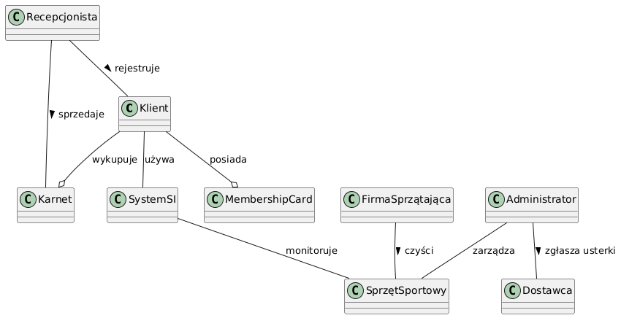
Jak Zbudowany Jest SigmaGym?
Diagram klas konceptualny
Ogólna struktura systemu jest oparta na integracji z relacyjną bazą danych(MySQL w naszym przypadku). Ważne podkreślenie, projekt obejmował różne poziomy modelowania(konceptualny, analityczny, przypadków użycia, klas i obiektów) co zapewnia spójność i solidne fundamenty. Niżej będą przedstawione kluczowe diagramy i wizualizacje.
Diagram 1.0. Diagram klas konceptualny: Prosty schemat pokazujący główne byty biznesowe i ich relacje

Slide 5
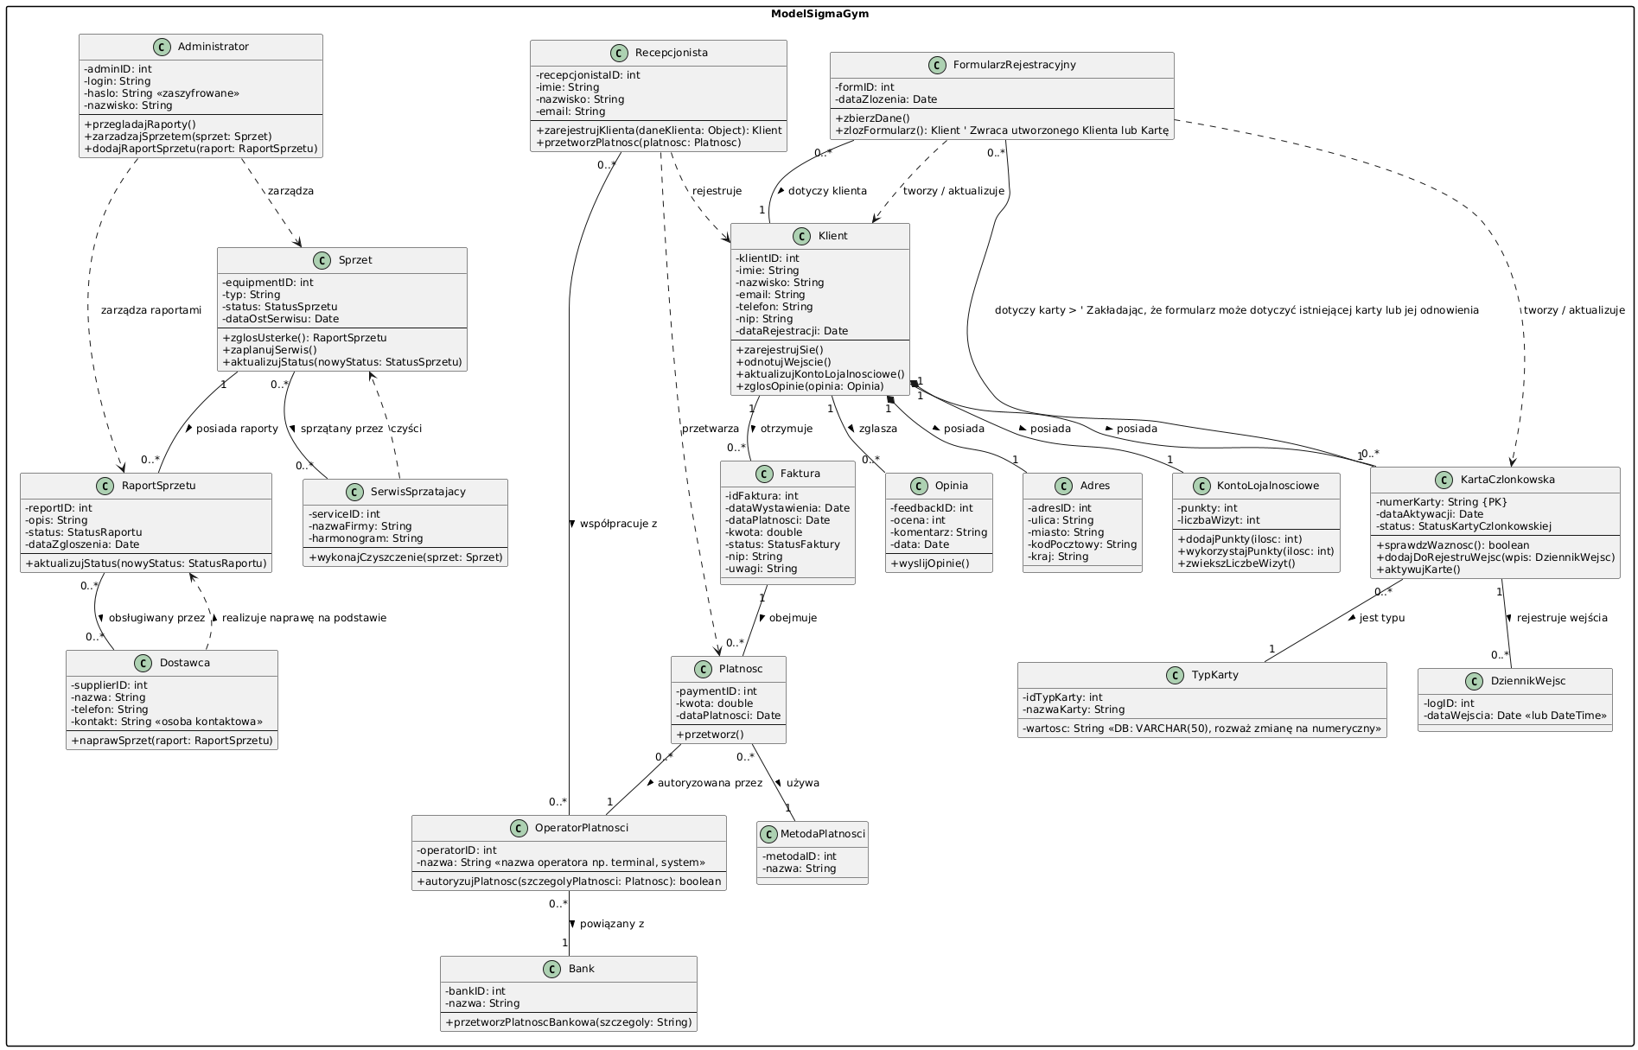
Diagram klas implementacyjny

Slide 6
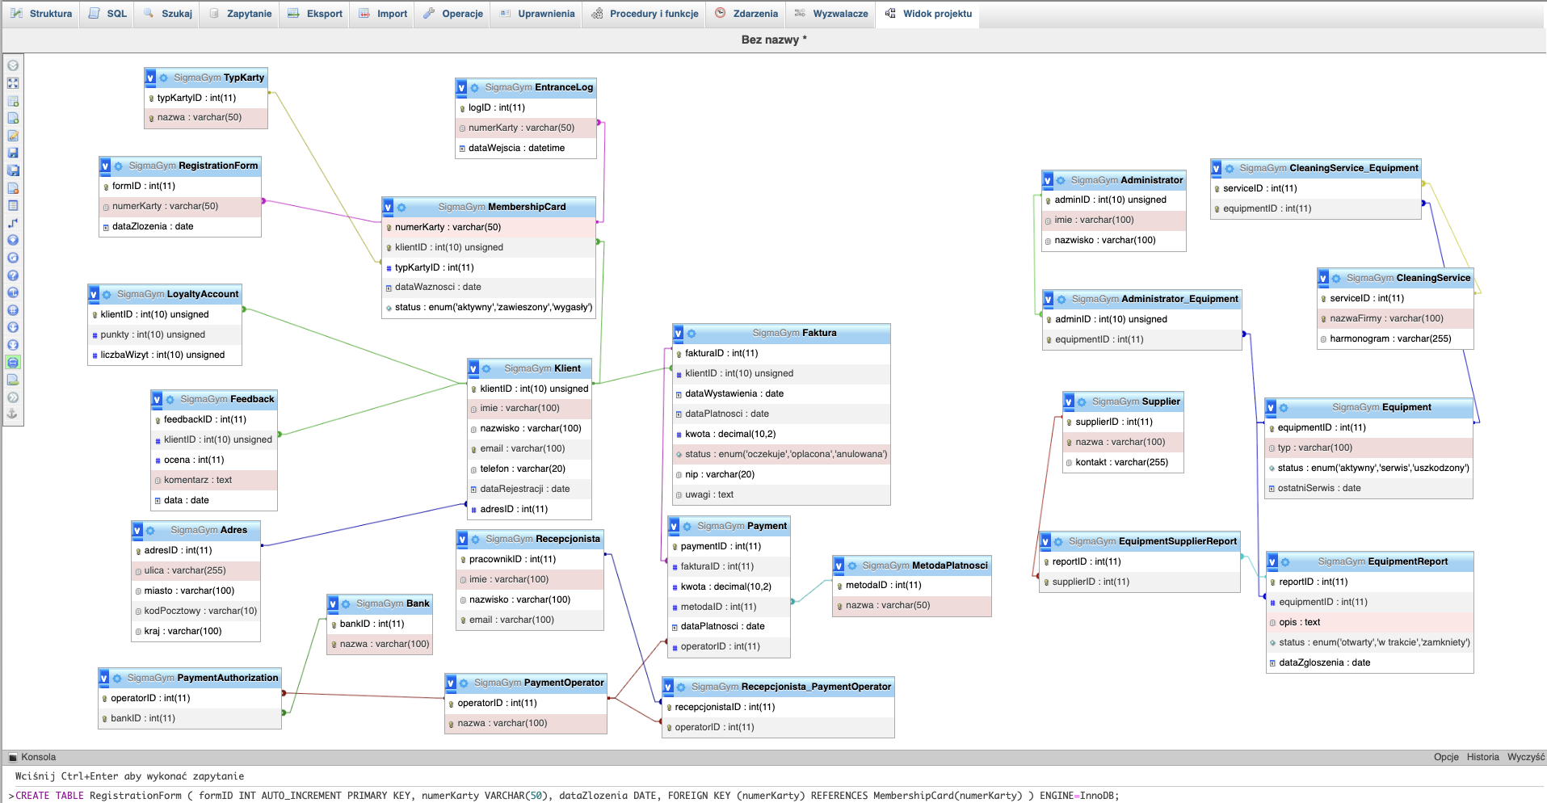
Normalizowana struktura bazy danych SigmaGym

Slide 7
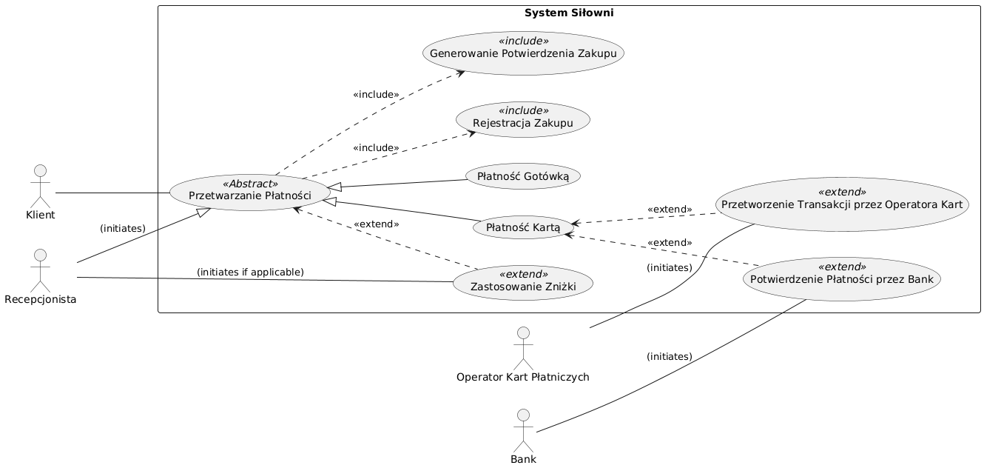
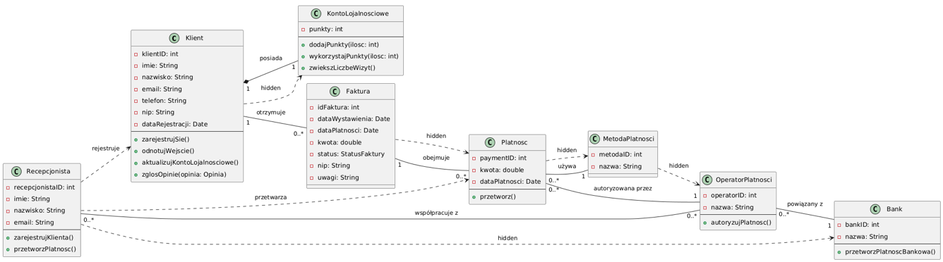
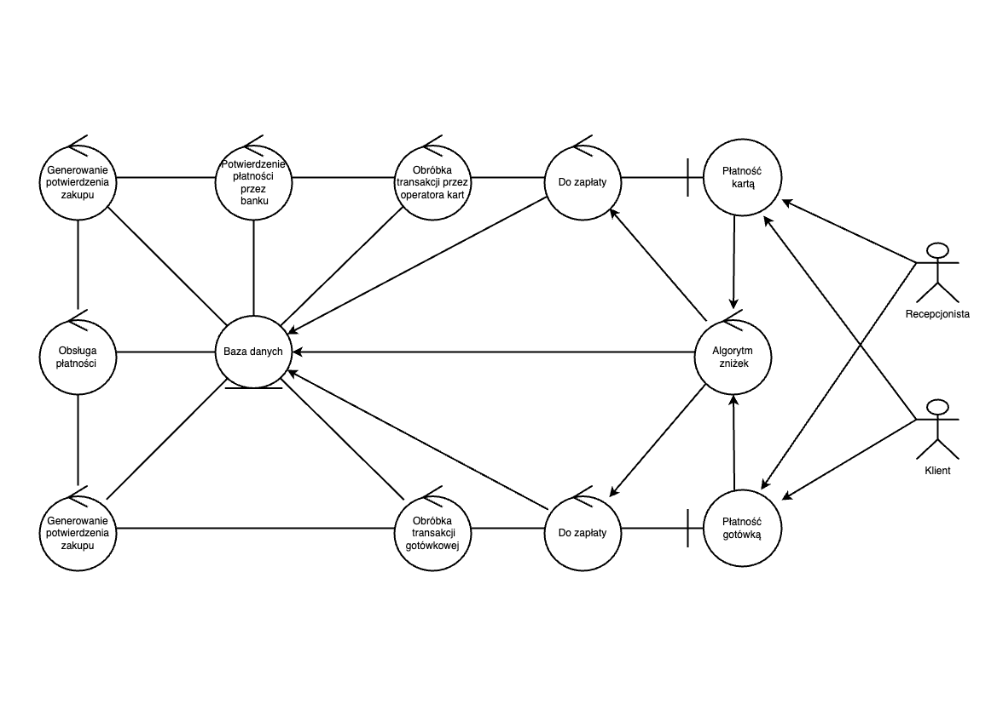
Diagramy przypadku użycia, obiektu i modelu analitycznego
Sytuacja: Obsługa płatności
Aktorzy: Klient, Recepcjonista, Operator kart płatniczych, Bank
Cel: Finalizacja transakcji za karnet lub bar
Główny scenariusz:
Klient wybiera produkt lub usługę (np. karnet, napój z baru).
Recepcjonista rejestruje zakup w systemie.
Klient dokonuje płatności kartą lub gotówką.
System generuje potwierdzenie zakupu.
Rozszerzenia:
3.A. Klient chce zapłacić kartą – transakcja przechodzi przez operatora kart płatniczych.
3.B. Klient chce zapłacić gotówką – recepcjonista przyjmuje pieniądze i wydaje paragon

Slide 8
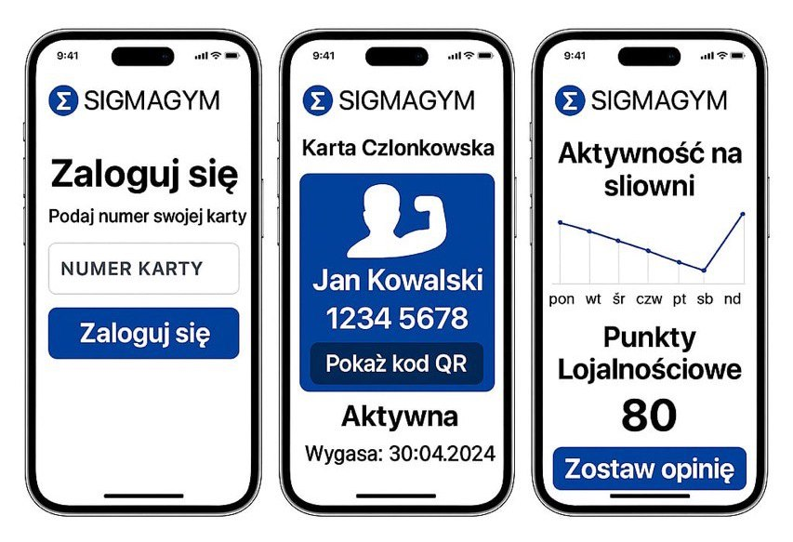
SigmaGym w Twoim Telefonie
Główna idea zaprojektowanego interfejsu:
User-Centric Design: Interfejs został zaprojektowany z myślą o potrzebach i oczekiwaniach użytkowników
Cel: Zapewnienie łatwego dostępu do kluczowych informacji, wygody użytkowania i pozytywnych doświadczeń
Styl: Minimalistyczny, nowoczesny, przejrzysty.

Slide 9
Podsumowanie i Wnioski
Główne osiągnięcia:
Stworzenie kompleksowej koncepcji systemu zarządzania klubem fitness
Opracowanie spójnej architektury systemu informatycznego
Zaprojektowanie intuicyjnego interfejsu użytkownika dla aplikacji
Wnioski:
Zaprojektowany system SigmaGym ma potencjał, aby znacząco usprawnić działanie klubu i zwiększyć jego konkurencyjność
Skupienie na potrzebach klienta i nowoczesnych technologiach jest kluczem do sukcesu w branży fitness
Modularność projektu ułatwi jego implementację i dalszy rozwój
Potencjalne kierunki rozwoju:
Rozbudowa funkcji aplikacji mobilnej
Zaawansowana analiza danych
Integracja z innymi systemami

Slide 10
Dziękujemy za uwagę
Czy są może jakieś pytania? 176605@student.uwm.edu.pl
174730@student.uwm.edu.pl

